Slide 1

Процедура подачи заявки на субсидию для субъектов малого и среднего предпринимательства Московской области в электронном виде

Slide 2

Процедура подачи заявки на субсидию для субъектов МСП Московской области в электронном виде
Войдите на Портал государственных и муниципальных услуг Московской области (далее – РПГУ) под учетной записью физического либо юридического лица
1
Поддержка:
8 (495) 109-07-07

Slide 3
Процедура подачи заявки на субсидию для субъектов МСП Московской области в электронном виде
Варианты авторизации на РПГУ
подача из личного кабинета юридического лица
Необходима подтвержденная учетная запись юр. лица в ЕСИА
подача из личного кабинета физического лица – Индивидуального предпринимателя
Необходима подтвержденная учетная запись физ. лица (после процедуры проверки данных и подтверждения личности) в ЕСИА
подача из личного кабинета физического лица, руководителя юр. лица, имеющего право действовать без доверенности
Необходима подтвержденная учетная запись физ. лица в ЕСИА и документ, подтверждающий назначение на должность руководителя

Slide 4
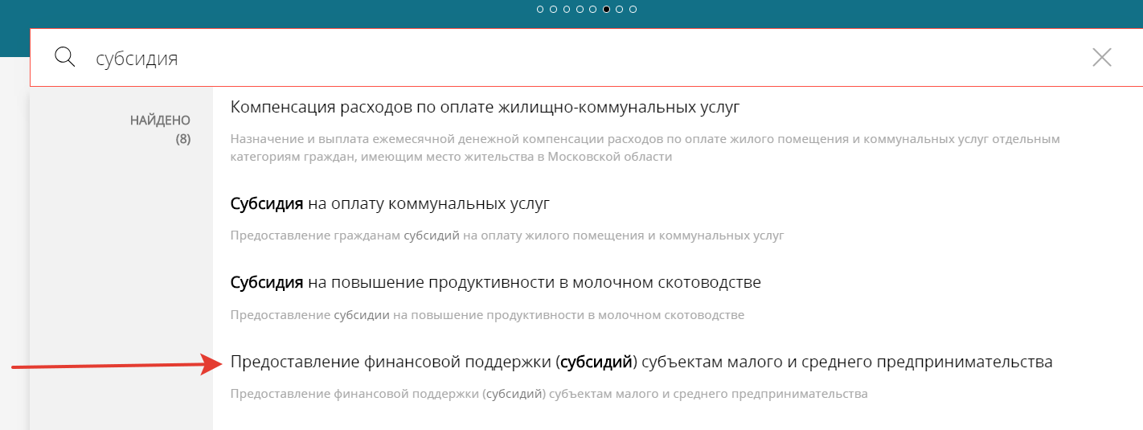
Процедура подачи заявки на субсидию для субъектов МСП Московской области в электронном виде
В строке поиска введите слово «субсидия», выберите необходимую услугу
2

Slide 5
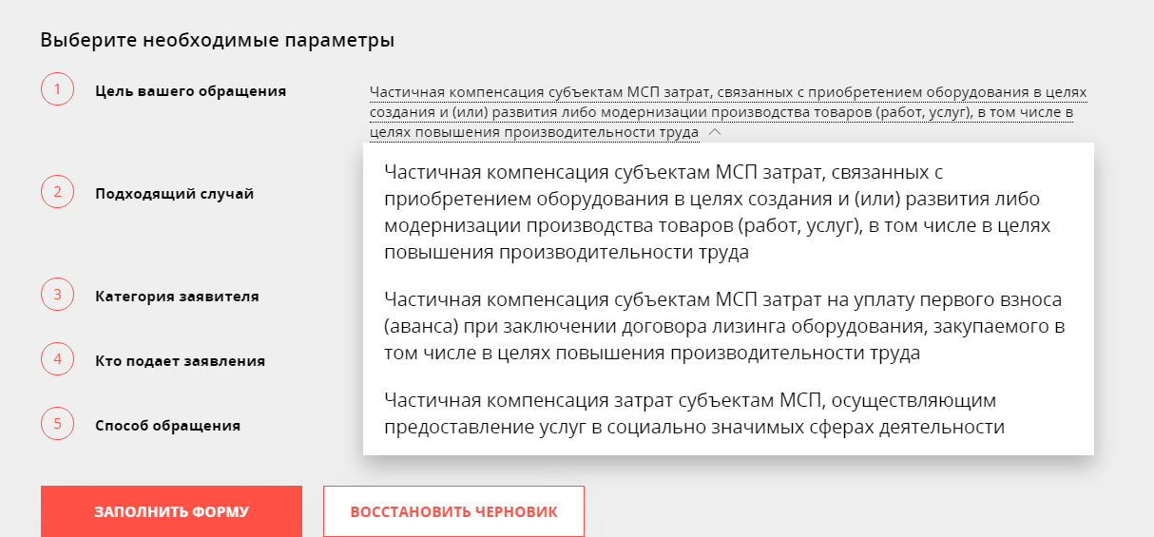
Процедура подачи заявки на субсидию для субъектов МСП Московской области в электронном виде
Выберите необходимые параметры, затем нажмите «заполнить форму»
3

Slide 6
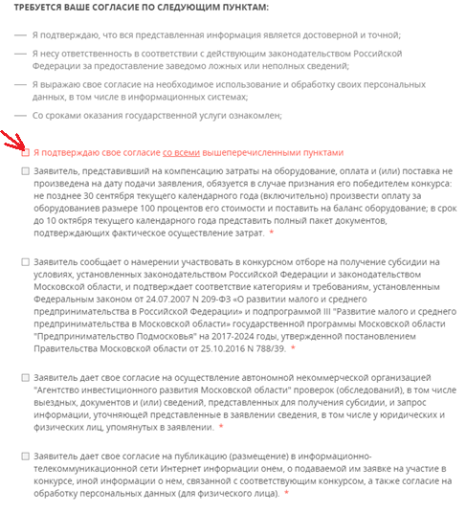
Процедура подачи заявки на субсидию для субъектов МСП Московской области в электронном виде
Согласитесь с условиями конкурса, поставив «галочки» в чек-боксах
4

Slide 7
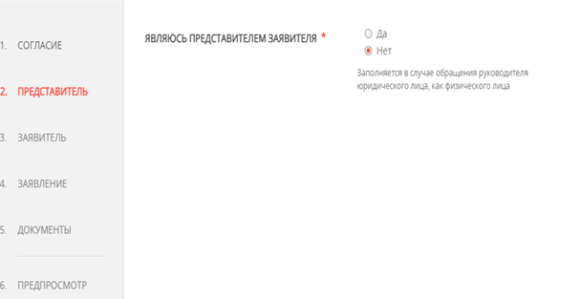
Процедура подачи заявки на субсидию для субъектов МСП Московской области в электронном виде
5
В случае подачи Заявления Представителем юридического лица (руководитель) внесите данные о Представителе

Slide 8
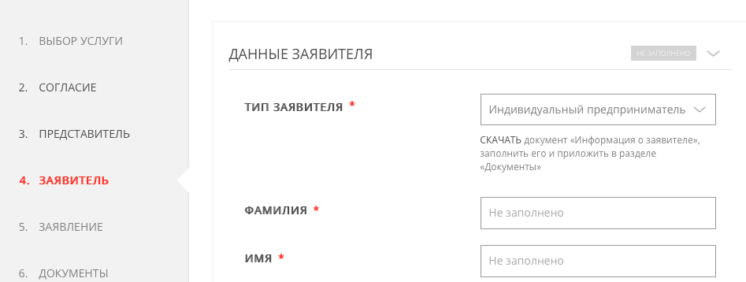
Процедура подачи заявки на субсидию для субъектов МСП Московской области в электронном виде
Внесите данные о Заявителе (Юридическое лицо/ИП)
6

Slide 9
Процедура подачи заявки на субсидию для субъектов МСП Московской области в электронном виде
Заполните заявление
7

Slide 10
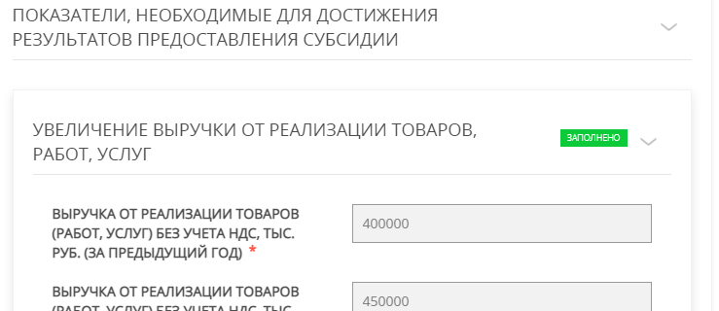
Процедура подачи заявки на субсидию для субъектов МСП Московской области в электронном виде
В Заявлении заполните значения показателей
8

Slide 11
Процедура подачи заявки на субсидию для субъектов МСП Московской области в электронном виде
Заполните Информацию о заявителе
9

Slide 12
Процедура подачи заявки на субсидию для субъектов МСП Московской области в электронном виде
Внесите данные о затратах, заявляемых к субсидированию
10

Slide 13
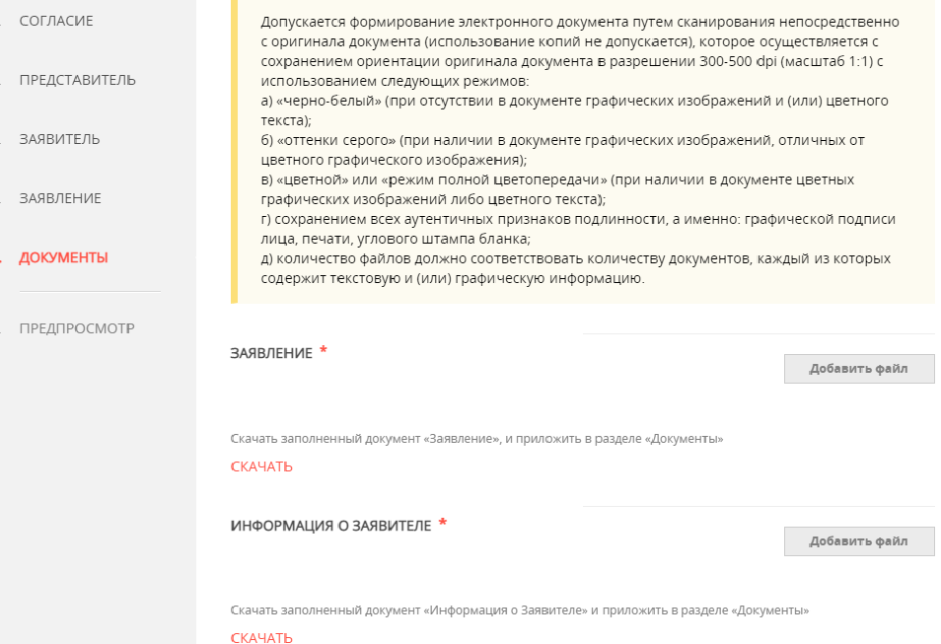
Процедура подачи заявки на субсидию для субъектов МСП Московской области в электронном виде
В разделе «Документы» прикрепите скачанные бланки Заявления, Информации о Заявителе, электронные образы документов, обязательных для предоставления независимо от вида затрат.
11

Slide 14
Процедура подачи заявки на субсидию для субъектов МСП Московской области в электронном виде
12
Проверьте полноту заполнения данных и отправьте заявку на конкурс. Электронные образы документов подписываются усиленной квалифицированной электронной подписью.

Slide 15
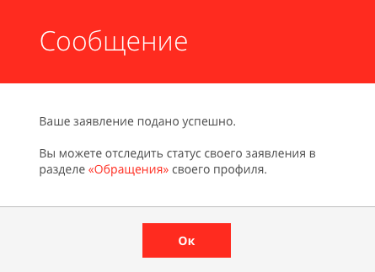
Процедура подачи заявки на субсидию для субъектов МСП Московской области в электронном виде
Отслеживайте статус рассмотрения вашей заявки
13

Slide 16
Процедура подачи заявки на субсидию для субъектов МСП Московской области в электронном виде
14
Документы, подтверждающие фактическое осуществление затрат, направляются Победителями Конкурса посредством портала РПГУ после утверждения итогов конкурсного отбора.

Slide 17
Процедура подачи заявки на субсидию для субъектов МСП Московской области в электронном виде
Спасибо за внимание и успехов в делах!
Поддержка:
8 (495) 109-07-07

